Slide 1
Парные по глухости – звонкости
звуки согласных З - С
Выполнила учитель начальных классов
МБОУ СОШ № 8 г. Каменска – Шахтинского
Комарова Н. К.

Slide 2
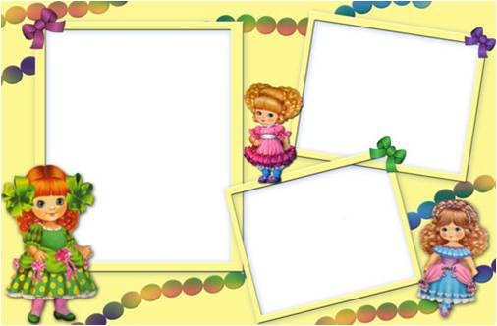
С с
Парные
по глухости –
звонкости
З з

Slide 3
Роса коза Лиза сайка
Роса коса лиса зайка
Морозил Зина
Моросил Сима
Занозы занозить
Заносы заносить

Slide 4
зебра
-
пешеходный
переход

Slide 5
зашла
Зиной.
вышли школы.
остановились .
возле
за
из

